Slide 1


Семантический HTML5
Краковецкий Александр
Software Engineer, Microsoft Regional Director, http://msug.vn.ua/

Slide 2
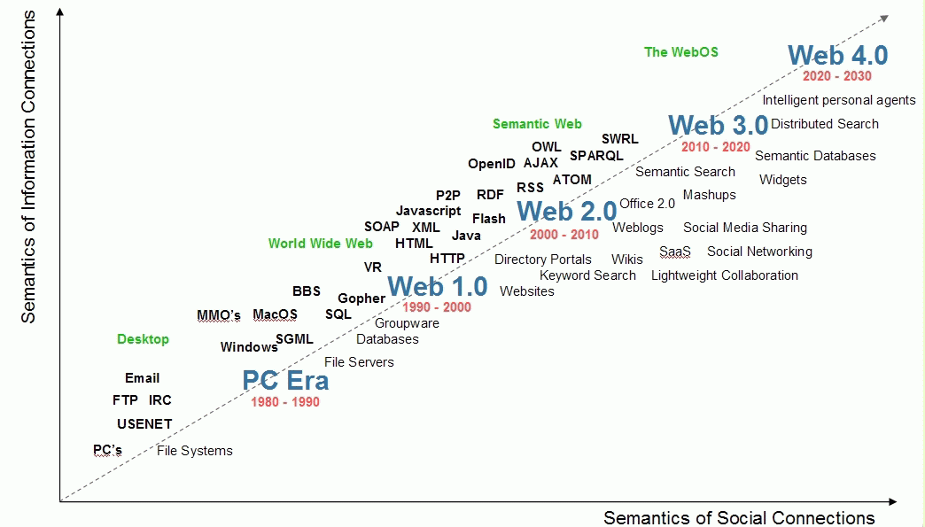
Технологическая карта концепций Веб

Slide 3

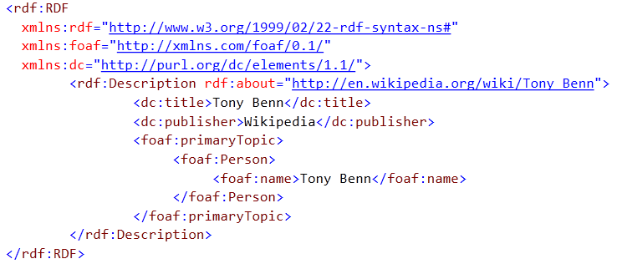
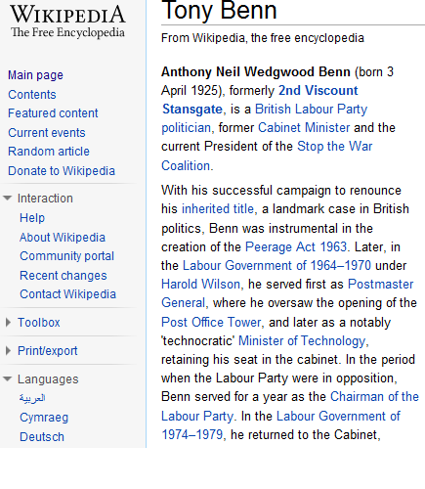
RDF
Resource Description Framework (RDF) — это разработанная модель для представления данных, в особенности — метаданных. RDF представляет утверждения о ресурсах в виде, пригодном для машинной обработки. RDF является частью концепции семантической паутины.

Slide 4
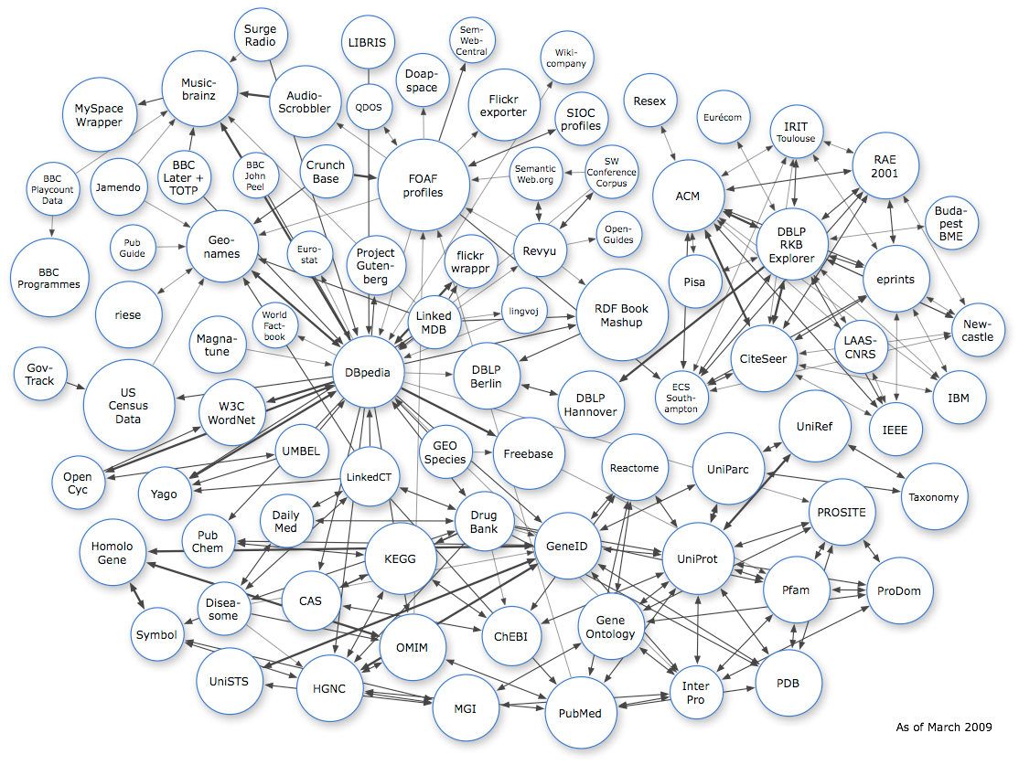
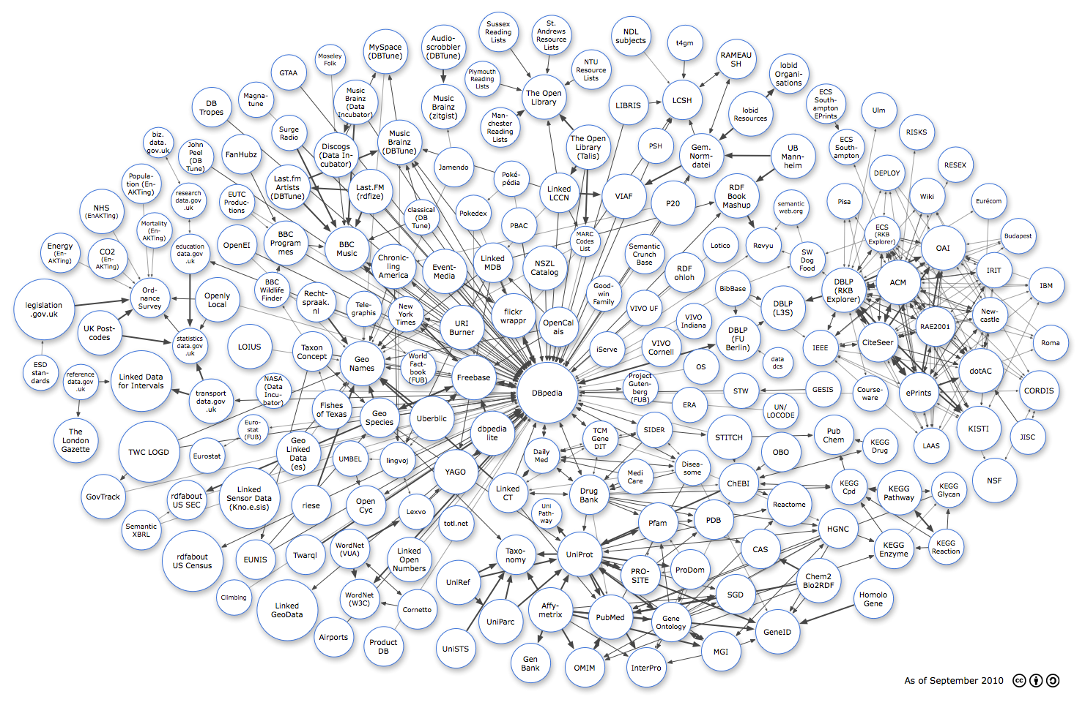

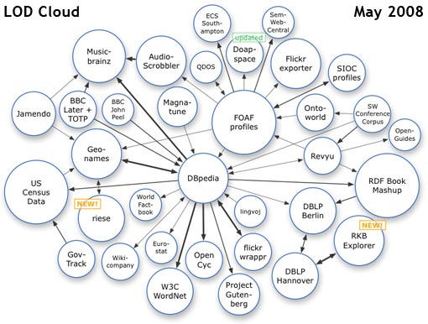




Семантическое облако

Slide 5
Преимущества и недостатки Semantic Web
Преимущества:
Единое информационное поле и API доступа
Более удобная индексация поисковыми системами
Нет привязки к конкретному ресурсу
Недостатки:
Практическая нереализуемость
Дублирование информации
Невозможность получения коммерческой выгоды

Slide 6

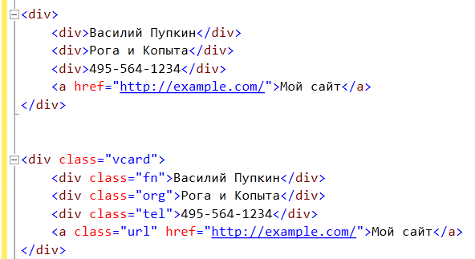
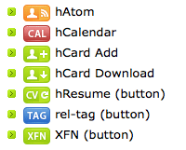
Микроформаты

Slide 7
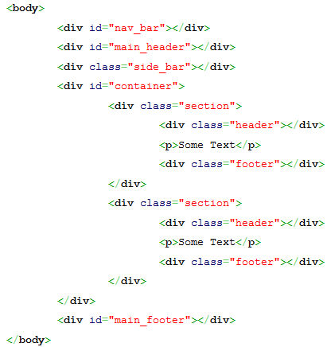
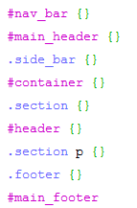
До появления HTML5…
Все секции необходимо обрамлять с помощью тэгов DIV;
Обычные CSS стили

Slide 8
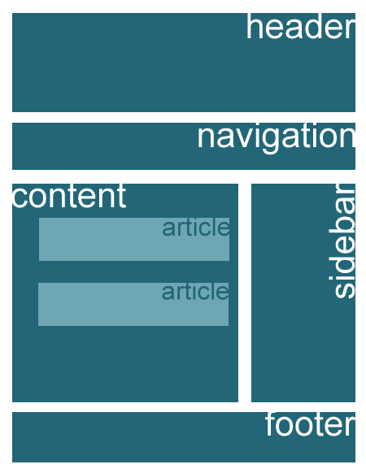
Новые семантические тэги в HTML5
article – основной контент;
section – разделение текста на разделы;
aside - часть контента, который имеет отношение к основному содержанию, но может быть использовано отдельно от него;
header – шапка веб-страницы;
footer – подвал веб-страницы;
hgroup - определяет группу заголовков;
figure - группирует элементы web-страницы по смыслу;
menu – секция меню на веб-страницы;
nav - основные навигационные блоки на странице;
time – время;
mark – фрагмент текста, на который следует обратить внимание (strong);
dialog – диалоги, чаты, итервью.

Slide 9
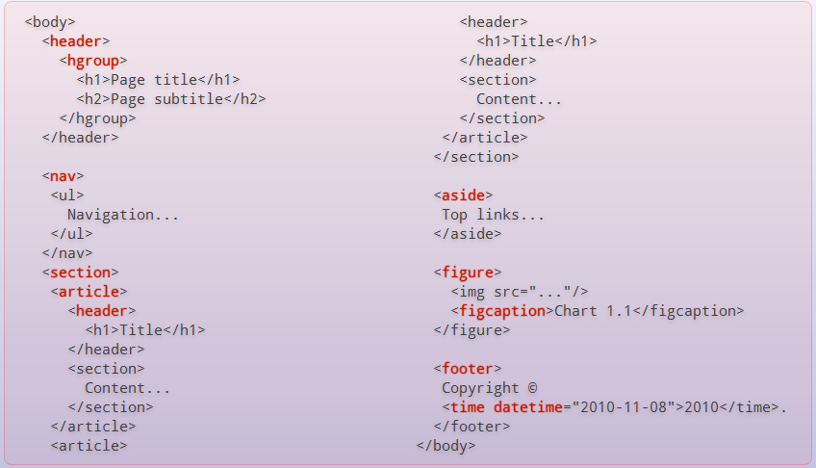
С появлением HTML5 вы можете делать так!

Slide 10
Тэги, которые больше нет
Acronym
Applet
Basefont
Big
Center
Dir
Font
Frame
Frameset
Noframes
Strike
Tt

Slide 11
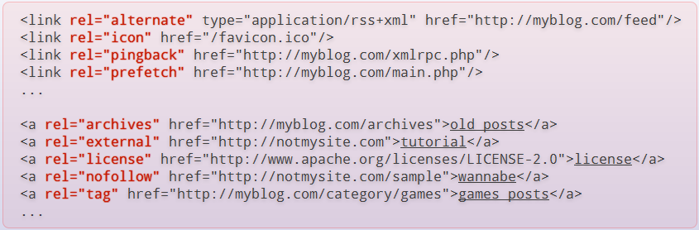
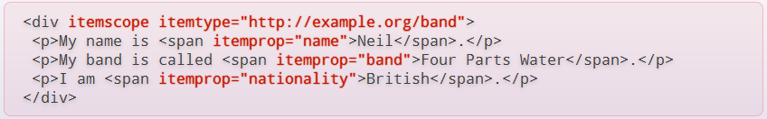
Детальное описание ссылок, микроформаты

Slide 12
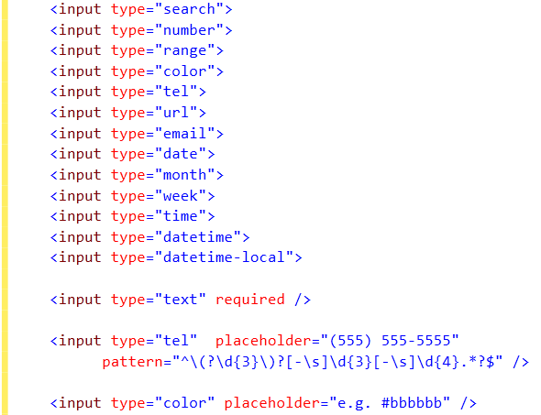
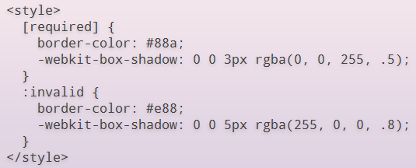
Новые типы данных для форм

Slide 13
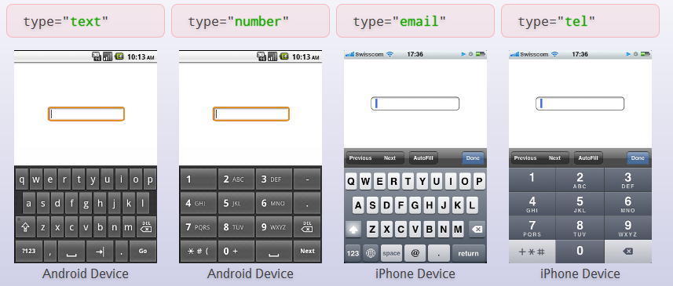
…которые работают даже для мобильных устройств

Slide 14
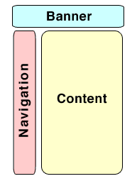
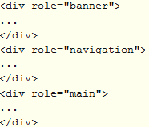
Accessible Rich Internet Applications (WAI-ARIA)
alert, alertdialog, application, article, banner, button, checkbox, combobox, complementary, contentinfo, definition, dialog, directory, document , grid, gridcell, group, img, link, list, listbox, listitem, log, main, marquee, math, menu, menubar, menuitem, menuitemcheckbox, menuitemradio, navigation, note, option, presentation, progressbar, radio, radiogroup, region, row, search, separator, slider, spinbutton, status, tab, tabpanel, textbox, timer, toolbar, tooltip, tree, treegrid, treeitem
http://dev.opera.com/articles/view/introduction-to-wai-aria/

Slide 15
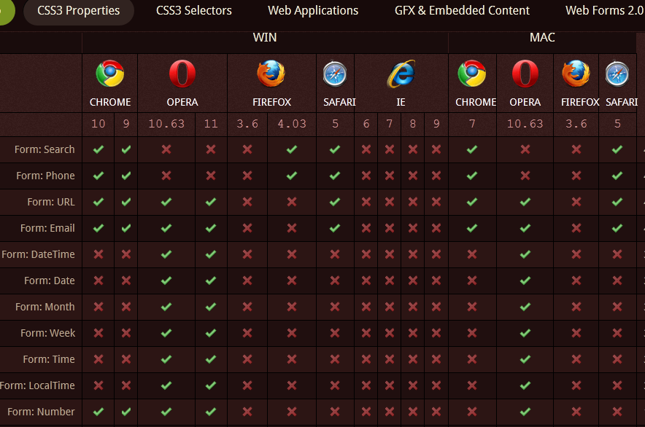
Браузеры. HTML5 Forms

Slide 16
Примеры сервисов
Instapapper / http://instapaper.com/
Readability / http://lab.arc90.com/2009/03/02/readability/
Full RSS Feeds / http://fullrssfeed.com/, http://wizardrss.com/
SmartBrowser / http://msug.vn.ua/Services/MainContent

Slide 17

Спасибо за внимание!
Alex.Krakovetskiy@gmail.com
http://msug.vn.ua/

